Slide 1
Химическая кинетика гетерогенных процессов
Лекция 8
Шагалов Владимир Владимирович

Slide 2
Модель с фронтальным перемещением зоны реакции
Согласно этой модели химическая реакция сначала протекает на внешней поверхности частицы, и до тех пор, пока внешний слой твердого реагента полностью не превратиться в соответствующие твердые продукты реакции, более глубинные слои не вступают в реакцию. Постепенно зона химической реакции продвигается внутрь, оставляя за собой твердый продукт реакции и инертную часть исходного твердого вещества (золу).
Шагалов Владимир Владимирович

Slide 3

Модель с фронтальным перемещением зоны реакции
В произвольный момент времени твердая частица представляет собой внутреннее ядро, окруженное внешней оболочкой. Ядро состоит из непрореагировавшего реагента (поэтому эту модель иногда называют моделью с непрореагировавшим ядром). Окружающая его оболочка состоит из твердого продукта и инертных веществ.
Шагалов Владимир Владимирович

Slide 4
Модель с фронтальным перемещением зоны реакции
Гетерогенный процесс, описываемый моделью с фронтальным перемещением зоны реакции, можно разделить на пять основных стадий:
Внешняя диффузия – подвод реагента к поверхности твердой частицы через слой газа, обедненный этим компонентом.
Внутренняя диффузия – проникновение газообразного реагента через поры твердого продукта реакции к ядру твердого реагента.
Химическая реакция на поверхности непрореагировавшего ядра.
Внутренняя диффузия газообразных продуктов через слой твердых продуктов.
Внешняя диффузия газообразных продуктов в ядро газового потока.
Шагалов Владимир Владимирович

Slide 5
Модель с фронтальным перемещением зоны реакции
Все эти стадии протекают в соответствующей последовательности и их можно считать цепочкой последовательных сопротивлений тормозящих суммарную реакцию. Вследствие этого любой этап с максимальным сопротивлением рассматривается как лимитирующая стадия.
Шагалов Владимир Владимирович

Slide 6
Модель с фронтальным перемещением зоны реакции
При анализе процесса необходимо выбирать один фактор, который определяет скорость взаимодействия газа с твердой частицей и который является наиболее чувствительным к изменению условий проведения процесса.
Мы рассмотрим только необратимые химические реакции при отсутствии этапов 4 и 5, и только для сферических частиц.
Шагалов Владимир Владимирович

Slide 7
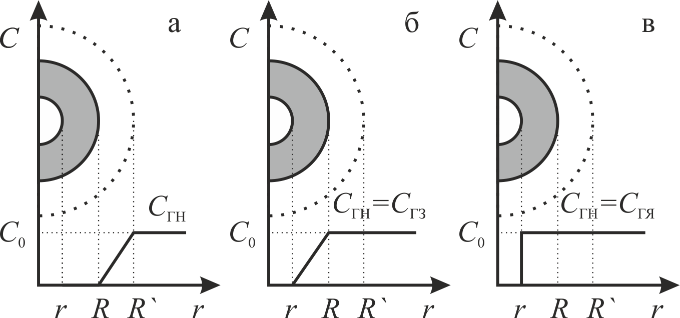
Модель с фронтальным перемещением зоны реакции
Профиль изменения концентрации газообразного реагента согласно модели с фронтальным перемещением зоны реакции.
Шагалов Владимир Владимирович

Slide 8
Диффузия газа через пограничную пленку, как лимитирующая стадия процесса
На поверхности ядра частицы газ отсутствует (С_{ГЗ} = С_{ГЯ} = 0) и, следовательно, концентрационная движущаяся сила С_{ГН} – С_{ГЗ}= С_{ГН}. Таким образом, концентрационная движущая сила будет неизменной в течение всего периода взаимодействия твердой частицы с газом.
Шагалов Владимир Владимирович

Slide 9
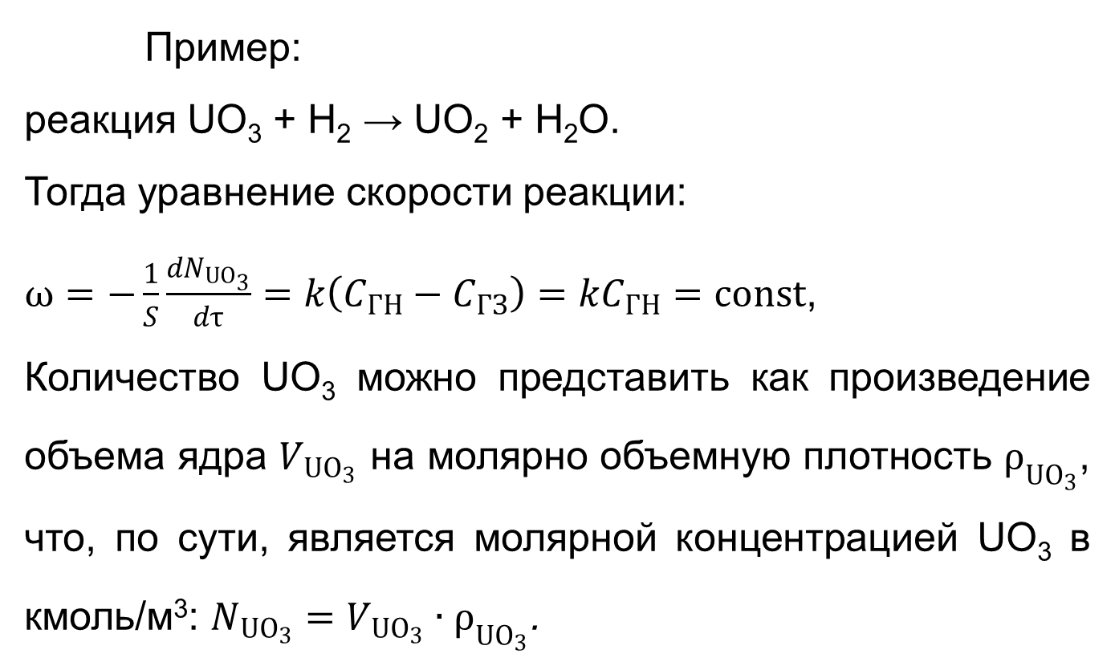
Диффузия газа через пограничную пленку, как лимитирующая стадия процесса
Пример:
реакция UO₃ + H₂ → UO₂ + H₂O.
Тогда уравнение скорости реакции:
$ω=−\frac{1}{S}\frac{dN_{{UO}_{3}}}{dτ}=k\left(C_{ГН}−C_{ГЗ}\right)=kC_{ГН}=const$,
Количество UO₃ можно представить как произведение объема ядра $V_{{UO}_{3}}$ на молярно объемную плотность $ρ_{{UO}_{3}}$, что, по сути, является молярной концентрацией UO₃ в кмоль/м³: $N_{{UO}_{3}}=V_{{UO}_{3}}∙ρ_{{UO}_{3}}$.
Шагалов Владимир Владимирович

Slide 10
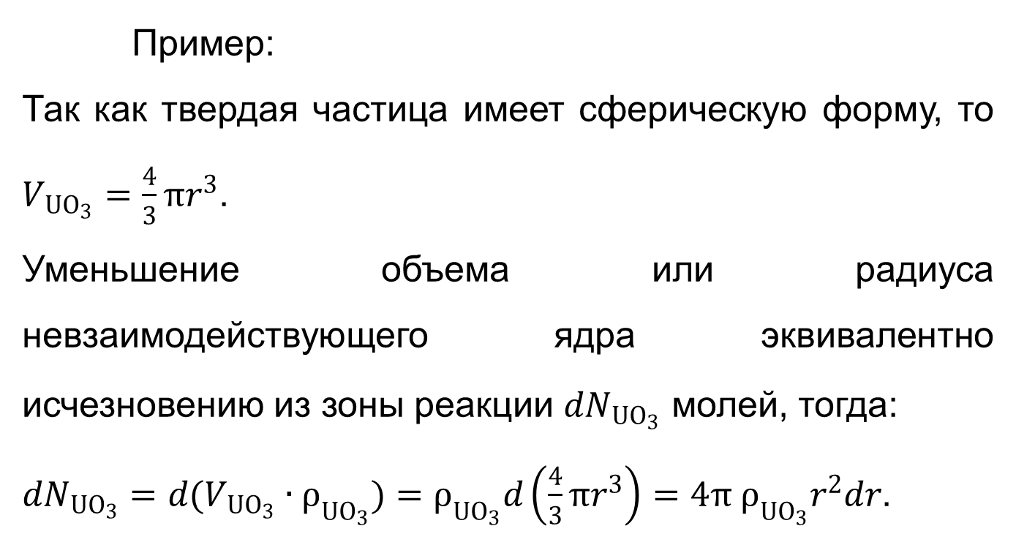
Диффузия газа через пограничную пленку, как лимитирующая стадия процесса
Пример:
Так как твердая частица имеет сферическую форму, то $V_{{UO}_{3}}=\frac{4}{3}πr^{3}$.
Уменьшение объема или радиуса невзаимодействующего ядра эквивалентно исчезновению из зоны реакции $dN_{{UO}_{3}}$ молей, тогда:
$dN_{{UO}_{3}}=d(V_{{UO}_{3}}∙ρ_{{UO}_{3}})=ρ_{{UO}_{3}}d\left(\frac{4}{3}πr^{3}\right)=4π ρ_{{UO}_{3}}r^{2}dr$.
Шагалов Владимир Владимирович

Slide 11
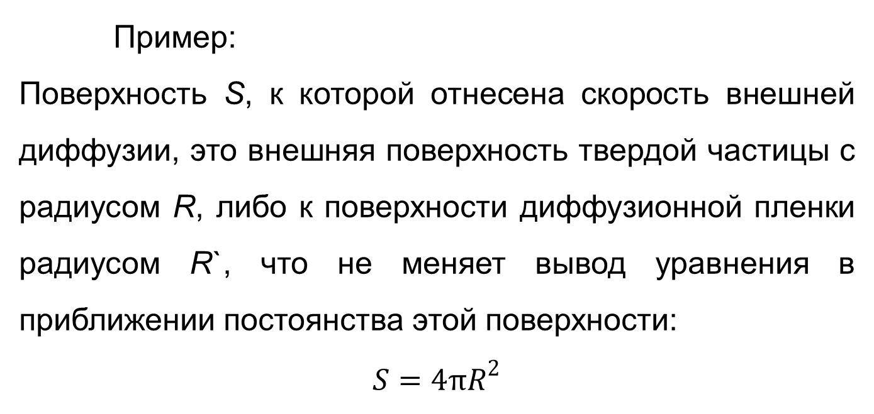
Диффузия газа через пограничную пленку, как лимитирующая стадия процесса
Пример:
Поверхность S, к которой отнесена скорость внешней диффузии, это внешняя поверхность твердой частицы с радиусом R, либо к поверхности диффузионной пленки радиусом R`, что не меняет вывод уравнения в приближении постоянства этой поверхности:
$$S=4πR^{2}$$
Шагалов Владимир Владимирович

Slide 12
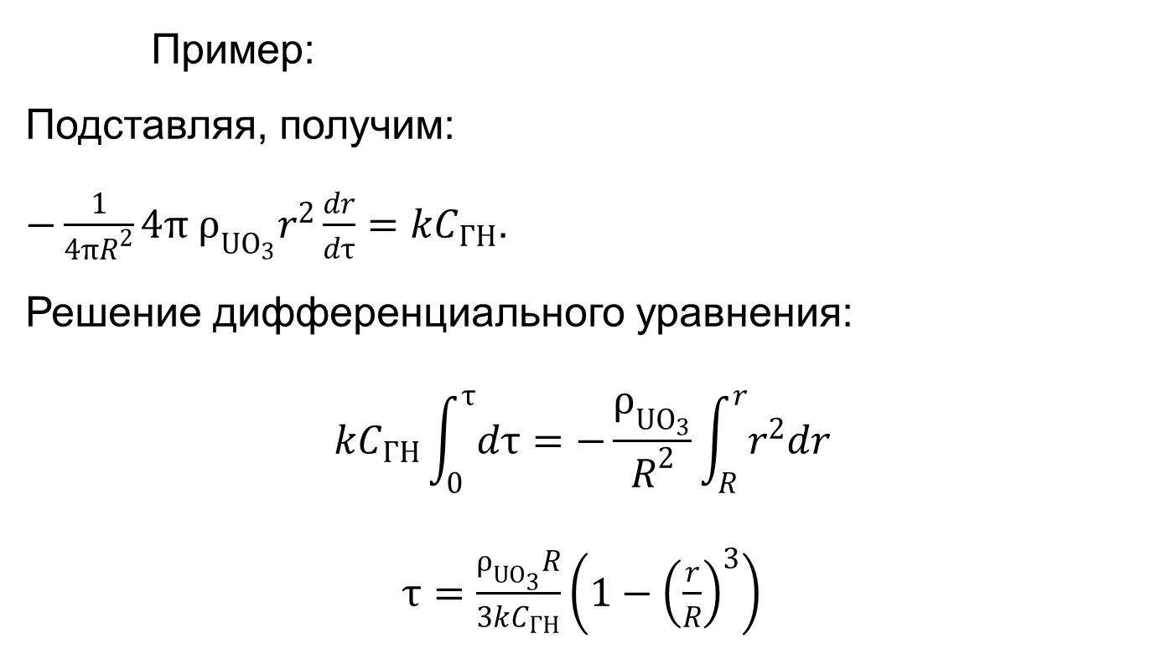
Диффузия газа через пограничную пленку, как лимитирующая стадия процесса
Пример:
Подставляя, получим:
$−\frac{1}{4πR^{2}}4π ρ_{{UO}_{3}}r^{2}\frac{dr}{dτ}=kC_{ГН}$.
Решение дифференциального уравнения:
$$kC_{ГН}\int_{0}^{τ}{dτ}=−\frac{ρ_{{UO}_{3}}}{R^{2}}\int_{R}^{r}{r^{2}dr}$$
$τ=\frac{ρ_{{UO}_{3}}R}{3kC_{ГН}}\left(1−{\left(\frac{r}{R}\right)}^{3}\right)$
Шагалов Владимир Владимирович

Slide 13
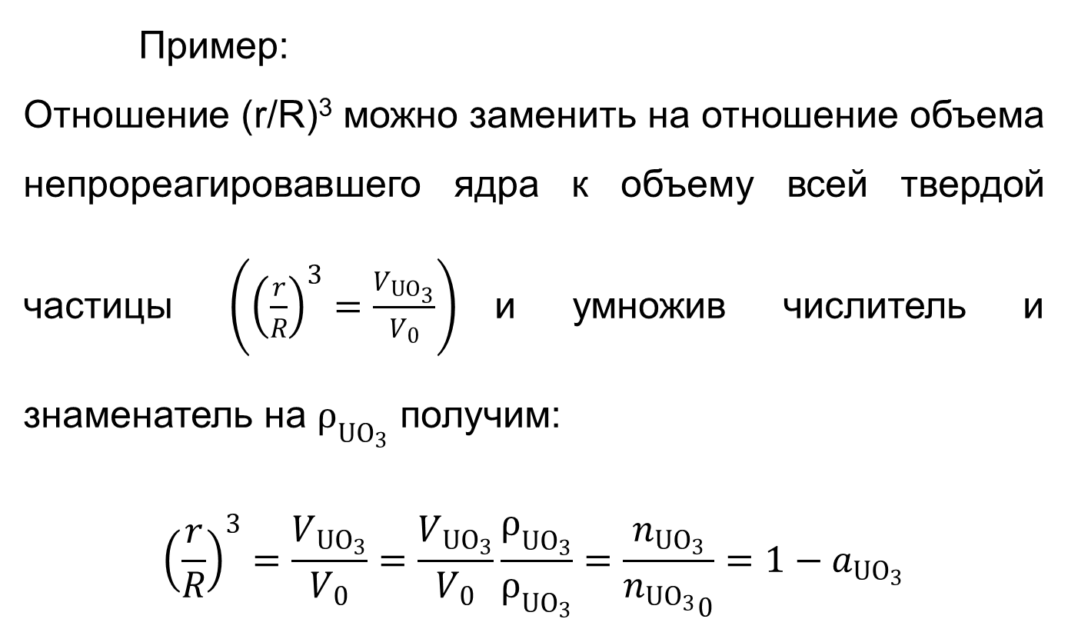
Диффузия газа через пограничную пленку, как лимитирующая стадия процесса
Пример:
Отношение (r/R)³ можно заменить на отношение объема непрореагировавшего ядра к объему всей твердой частицы $\left({\left(\frac{r}{R}\right)}^{3}=\frac{V_{{UO}_{3}}}{V_{0}}\right)$и умножив числитель и знаменатель на $ρ_{{UO}_{3}}$ получим:
$${\left(\frac{r}{R}\right)}^{3}=\frac{V_{{UO}_{3}}}{V_{0}}=\frac{V_{{UO}_{3}}}{V_{0}}\frac{ρ_{{UO}_{3}}}{ρ_{{UO}_{3}}}=\frac{n_{{UO}_{3}}}{{n_{{UO}_{3}}}_{0}}=1−a_{{UO}_{3}}$$
Шагалов Владимир Владимирович

Slide 14
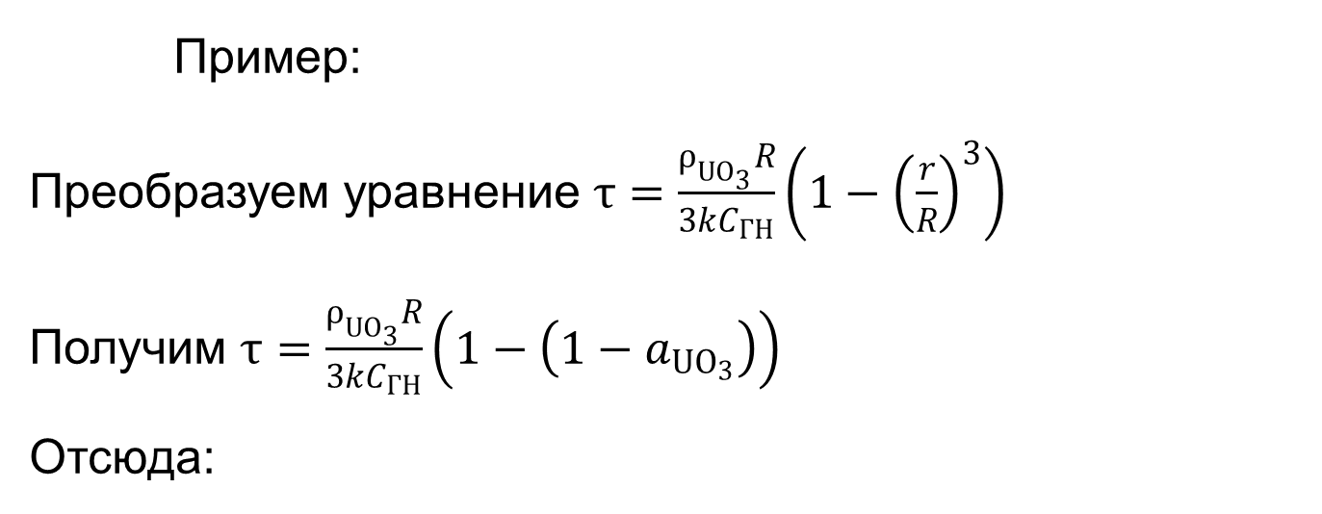
Диффузия газа через пограничную пленку, как лимитирующая стадия процесса
Пример:
Преобразуем уравнение $τ=\frac{ρ_{{UO}_{3}}R}{3kC_{ГН}}\left(1−{\left(\frac{r}{R}\right)}^{3}\right)$
Получим $τ=\frac{ρ_{{UO}_{3}}R}{3kC_{ГН}}\left(1−\left(1−a_{{UO}_{3}}\right)\right)$
Отсюда:
Шагалов Владимир Владимирович

Slide 15
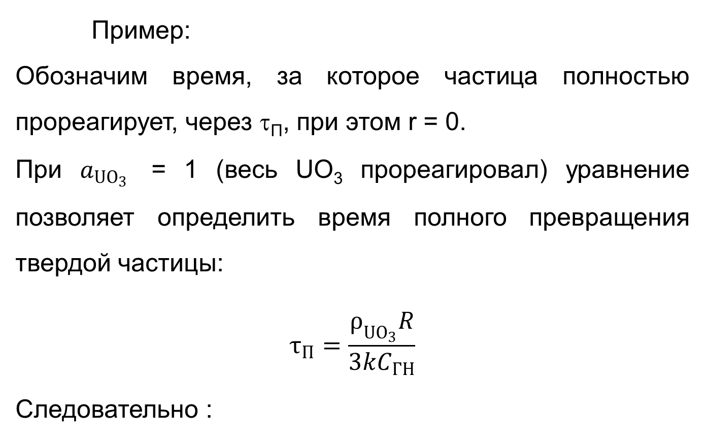
Диффузия газа через пограничную пленку, как лимитирующая стадия процесса
Пример:
Обозначим время, за которое частица полностью прореагирует, через τ_{П}, при этом r = 0.
При $a_{{UO}_{3}}$ = 1 (весь UO₃ прореагировал) уравнение позволяет определить время полного превращения твердой частицы:
$$τ_{П}=\frac{ρ_{{UO}_{3}}R}{3kC_{ГН}}$$
Следовательно :
Шагалов Владимир Владимирович

Slide 16
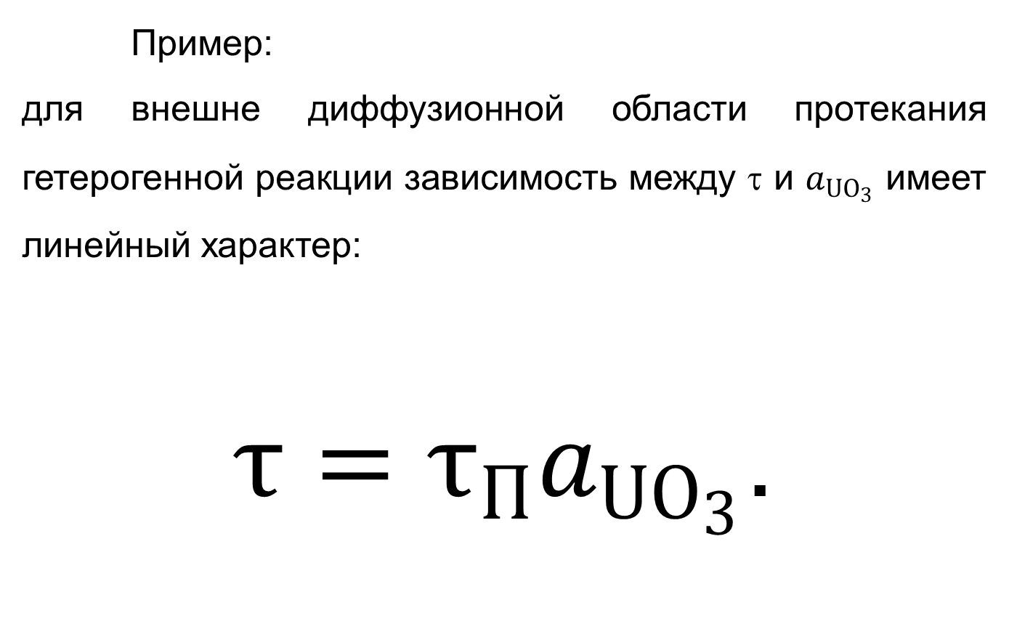
Диффузия газа через пограничную пленку, как лимитирующая стадия процесса
Пример:
для внешне диффузионной области протекания гетерогенной реакции зависимость между τ и $a_{{UO}_{3}}$ имеет линейный характер:
$τ=τ_{П}a_{{UO}_{3}}$.
Шагалов Владимир Владимирович

Slide 17
Диффузия газа через слой продуктов реакции как лимитирующая стадия процесса
Выведем зависимость между временем реагирования и радиусом невзаимодействующего ядра.
Пусть дана не полностью прореагировавшая частица. Концентрация газа на поверхности непрореагировавшего ядра уменьшается при движении от периферии к центру. Однако, пусть скорость перемещения границы этого ядра в 1000 раз меньше, чем скорость движения газа к поверхностному слою непрореагировавшего ядра.
Шагалов Владимир Владимирович

Slide 18
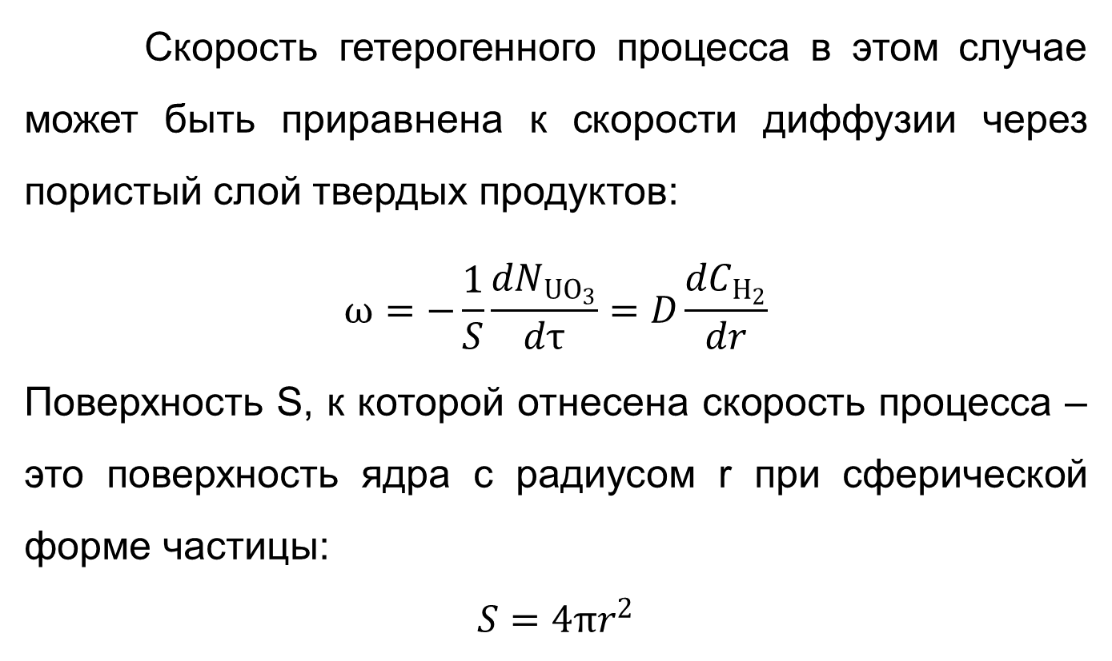
Диффузия газа через слой продуктов реакции как лимитирующая стадия процесса
Скорость гетерогенного процесса в этом случае может быть приравнена к скорости диффузии через пористый слой твердых продуктов:
$$ω=−\frac{1}{S}\frac{dN_{{UO}_{3}}}{dτ}=D\frac{dC_{H_{2}}}{dr}$$
Поверхность S, к которой отнесена скорость процесса – это поверхность ядра с радиусом r при сферической форме частицы:
$$S=4πr^{2}$$
Шагалов Владимир Владимирович

Slide 19
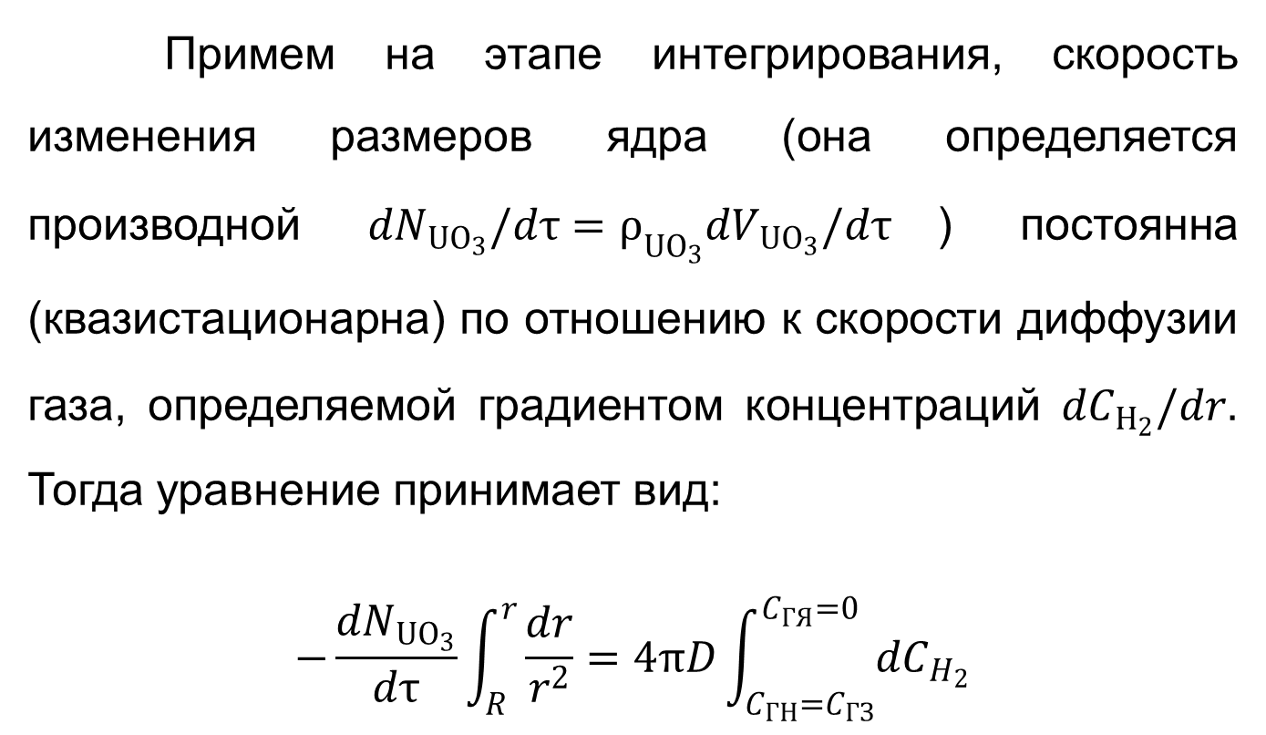
Диффузия газа через слой продуктов реакции как лимитирующая стадия процесса
Примем на этапе интегрирования, скорость изменения размеров ядра (она определяется производной $dN_{{UO}_{3}}/dτ=ρ_{{UO}_{3}}dV_{{UO}_{3}}/dτ$) постоянна (квазистационарна) по отношению к скорости диффузии газа, определяемой градиентом концентраций $dC_{H_{2}}/dr$. Тогда уравнение принимает вид:
$$−\frac{dN_{{UO}_{3}}}{dτ}\int_{R}^{r}{\frac{dr}{r^{2}}}=4πD\int_{C_{ГН}=C_{ГЗ}}^{C_{ГЯ}=0}{dC_{H_{2}}}$$
Шагалов Владимир Владимирович

Slide 20
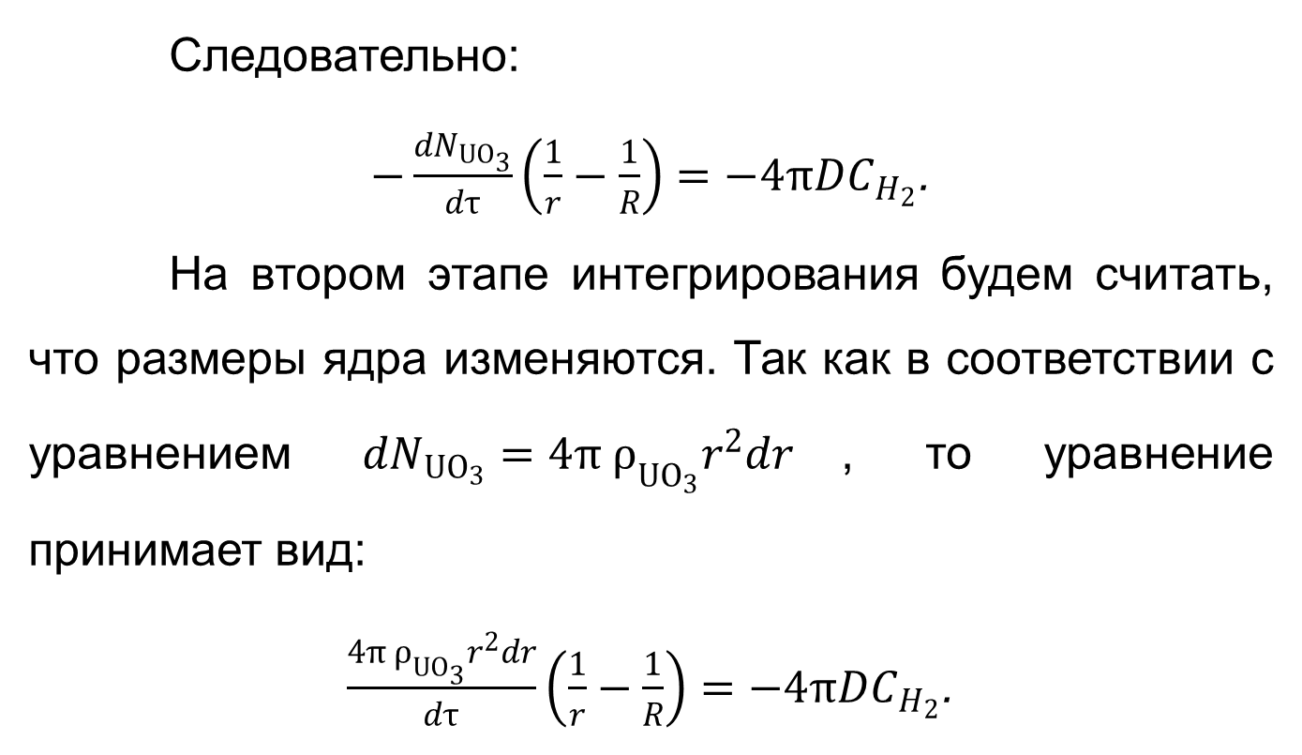
Диффузия газа через слой продуктов реакции как лимитирующая стадия процесса
Следовательно:
$−\frac{dN_{{UO}_{3}}}{dτ}\left(\frac{1}{r}−\frac{1}{R}\right)=−4πDC_{H_{2}}$.
На втором этапе интегрирования будем считать, что размеры ядра изменяются. Так как в соответствии с уравнением $dN_{{UO}_{3}}=4π ρ_{{UO}_{3}}r^{2}dr$, то уравнение принимает вид:
$\frac{4π ρ_{{UO}_{3}}r^{2}dr}{dτ}\left(\frac{1}{r}−\frac{1}{R}\right)=−4πDC_{H_{2}}$.
Шагалов Владимир Владимирович

Slide 21
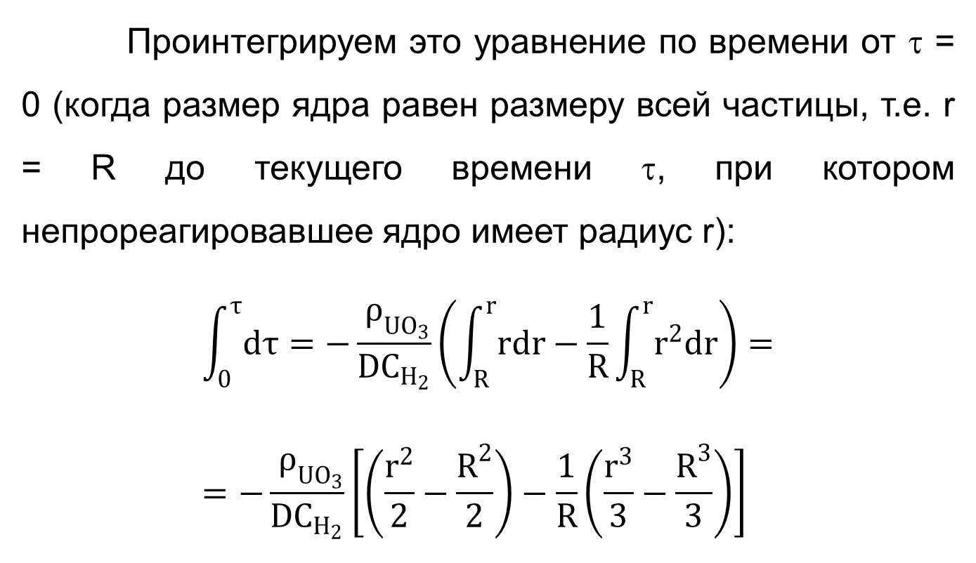
Диффузия газа через слой продуктов реакции как лимитирующая стадия процесса
Проинтегрируем это уравнение по времени от τ = 0 (когда размер ядра равен размеру всей частицы, т.е. r = R до текущего времени τ, при котором непрореагировавшее ядро имеет радиус r):
$$\int_{0}^{τ}{dτ}=−\frac{ ρ_{{UO}_{3}}}{DC_{H_{2}}}\left(\int_{R}^{r}{rdr}−\frac{1}{R}\int_{R}^{r}{r^{2}dr}\right)==−\frac{ ρ_{{UO}_{3}}}{DC_{H_{2}}}\left[\left(\frac{r^{2}}{2}−\frac{R^{2}}{2}\right)−\frac{1}{R}\left(\frac{r^{3}}{3}−\frac{R^{3}}{3}\right)\right]$$
Шагалов Владимир Владимирович

Slide 22
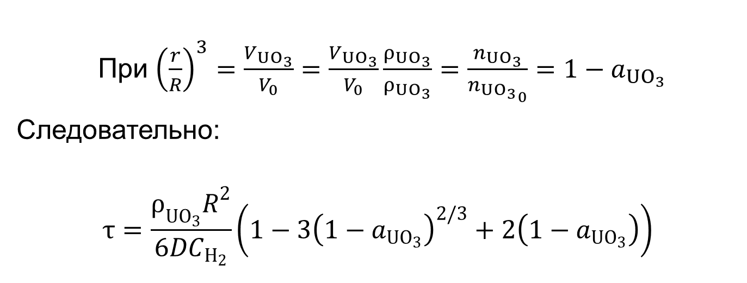
Диффузия газа через слой продуктов реакции как лимитирующая стадия процесса
При ${\left(\frac{r}{R}\right)}^{3}=\frac{V_{{UO}_{3}}}{V_{0}}=\frac{V_{{UO}_{3}}}{V_{0}}\frac{ρ_{{UO}_{3}}}{ρ_{{UO}_{3}}}=\frac{n_{{UO}_{3}}}{{n_{{UO}_{3}}}_{0}}=1−a_{{UO}_{3}}$
Следовательно:
$$τ=\frac{ρ_{{UO}_{3}}R^{2}}{6DC_{H_{2}}}\left(1−3{\left(1−a_{{UO}_{3}}\right)}^{2/3}+2\left(1−a_{{UO}_{3}}\right)\right)$$
Шагалов Владимир Владимирович

Slide 23
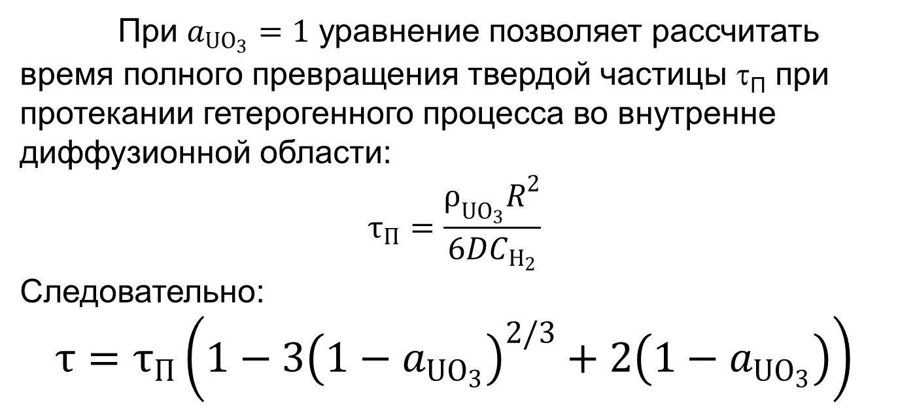
Диффузия газа через слой продуктов реакции как лимитирующая стадия процесса
При $a_{{UO}_{3}}=1$ уравнение позволяет рассчитать время полного превращения твердой частицы τ_{П} при протекании гетерогенного процесса во внутренне диффузионной области:
$$τ_{П}=\frac{ρ_{{UO}_{3}}R^{2}}{6DC_{H_{2}}}$$
Следовательно:
$$τ=τ_{П}\left(1−3{\left(1−a_{{UO}_{3}}\right)}^{2/3}+2\left(1−a_{{UO}_{3}}\right)\right)$$
Шагалов Владимир Владимирович

Slide 24
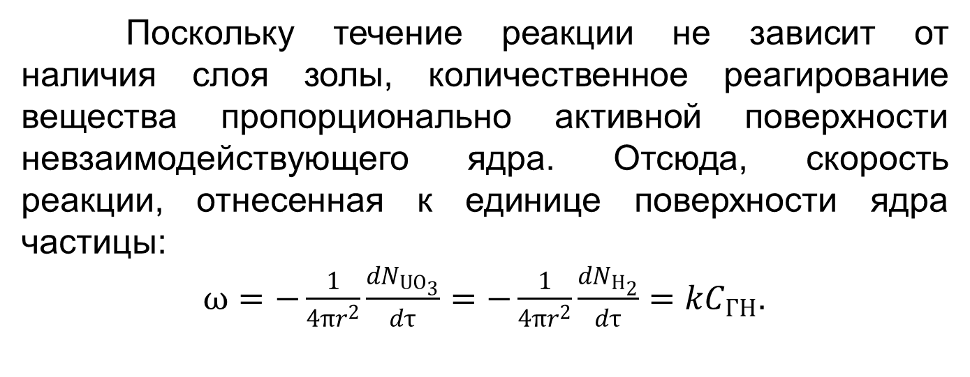
Химическая реакция как лимитирующая стадия
процесса
Поскольку течение реакции не зависит от наличия слоя золы, количественное реагирование вещества пропорционально активной поверхности невзаимодействующего ядра. Отсюда, скорость реакции, отнесенная к единице поверхности ядра частицы:
$ω=−\frac{1}{4πr^{2}}\frac{dN_{{UO}_{3}}}{dτ}=−\frac{1}{4πr^{2}}\frac{dN_{H_{2}}}{dτ}=kC_{ГН}$.
Шагалов Владимир Владимирович

Slide 25
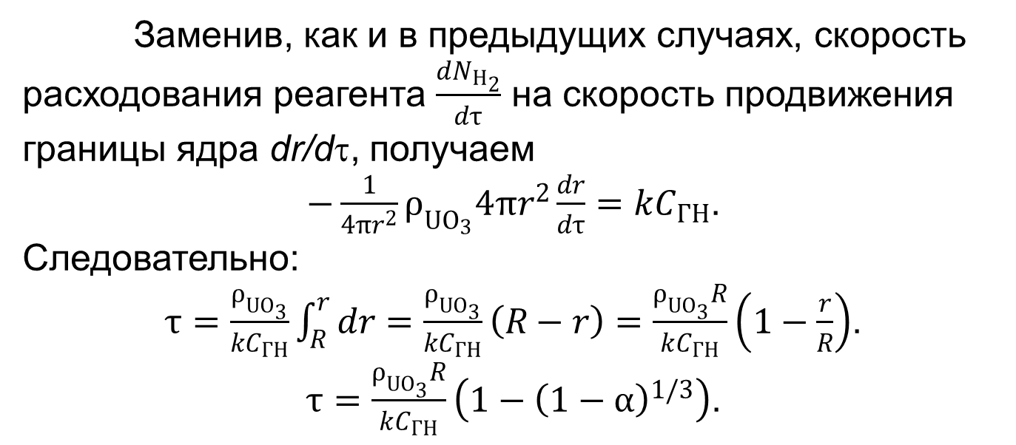
Химическая реакция как лимитирующая стадия
процесса
Заменив, как и в предыдущих случаях, скорость расходования реагента $\frac{dN_{H_{2}}}{dτ}$ на скорость продвижения границы ядра dr/dτ, получаем
$−\frac{1}{4πr^{2}}ρ_{{UO}_{3}}4πr^{2}\frac{dr}{dτ}=kC_{ГН}$.
Следовательно:
$τ=\frac{ρ_{{UO}_{3}}}{kC_{ГН}}\int_{R}^{r}{dr}=\frac{ρ_{{UO}_{3}}}{kC_{ГН}}\left(R−r\right)=\frac{ρ_{{UO}_{3}}R}{kC_{ГН}}\left(1−\frac{r}{R}\right)$.
$τ=\frac{ρ_{{UO}_{3}}R}{kC_{ГН}}\left(1−{\left(1−α\right)}^{1/3}\right)$.
Шагалов Владимир Владимирович

Slide 26
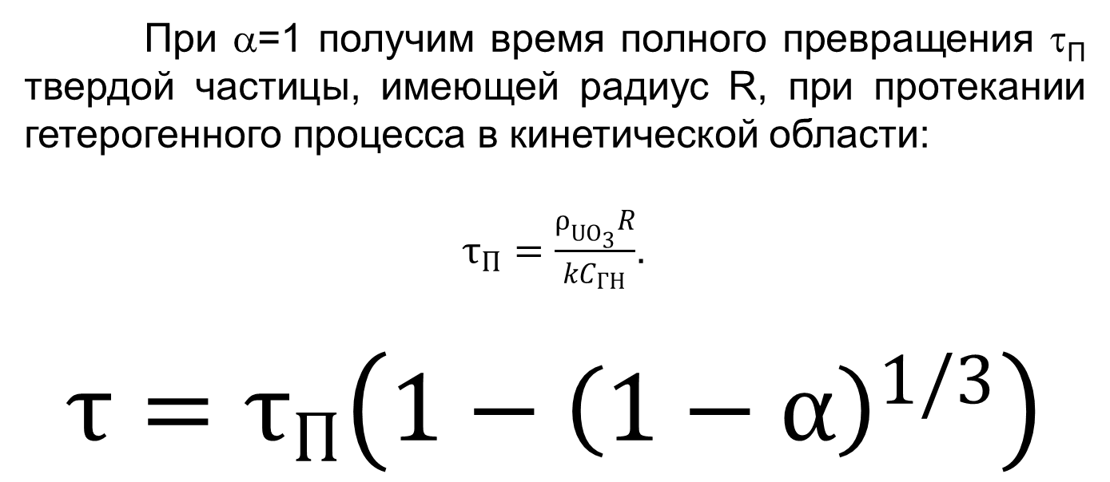
Химическая реакция как лимитирующая стадия
процесса
При α=1 получим время полного превращения τ_{П} твердой частицы, имеющей радиус R, при протекании гетерогенного процесса в кинетической области:
$τ_{П}=\frac{ρ_{{UO}_{3}}R}{kC_{ГН}}$.
$$τ=τ_{П}\left(1−{\left(1−α\right)}^{1/3}\right)$$
Шагалов Владимир Владимирович

Slide 27
Скорость процессов при уменьшении размеров сферических частиц
Реакция может протекать без образования слоя «золы», как например в случае горения тетрафторида урана во фторе. При этом реагирующая частица постепенно уменьшается в объеме и полностью исчезает в конце реакции.
Этапы реагирования самостоятельно.
Шагалов Владимир Владимирович

Slide 28
Уравнения общей скорости процессов взаимодействия частиц с окружающим газом
По мере взаимодействия частицы постоянного размера с газом, изменяется отношение между сопротивлением пограничного слоя и сопротивлением слоя золы. Это объясняется тем, что сопротивление диффузионного слоя при постоянном размере частицы остается постоянным, а сопротивление слоя золы увеличивается с уменьшением размера не прореагировавшего ядра частицы.
Шагалов Владимир Владимирович

Slide 29
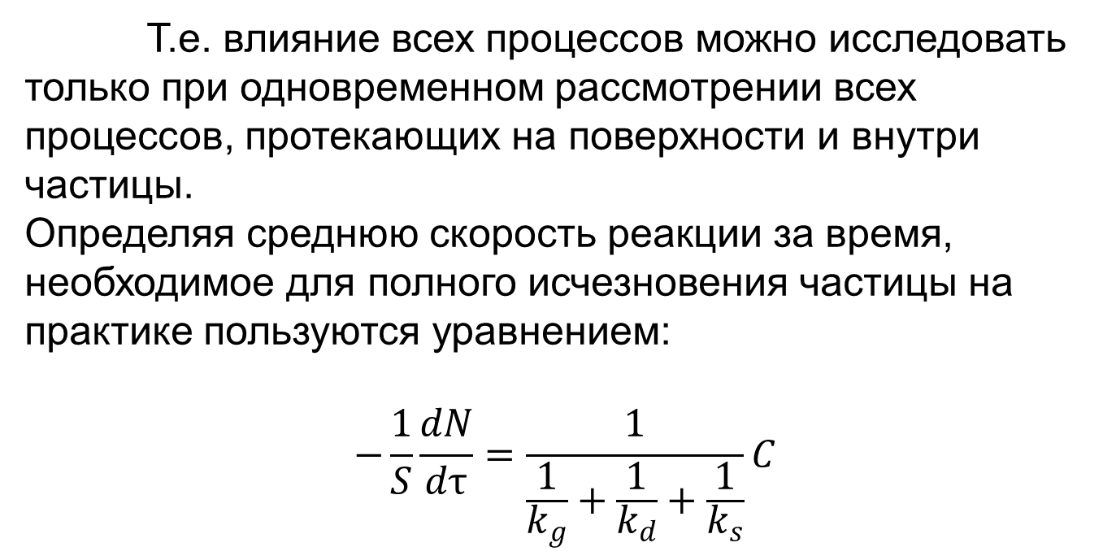
Уравнения общей скорости процессов взаимодействия частиц с окружающим газом
Т.е. влияние всех процессов можно исследовать только при одновременном рассмотрении всех процессов, протекающих на поверхности и внутри частицы.
Определяя среднюю скорость реакции за время, необходимое для полного исчезновения частицы на практике пользуются уравнением:
$$−\frac{1}{S}\frac{dN}{dτ}=\frac{1}{\frac{1}{k_{g}}+\frac{1}{k_{d}}+\frac{1}{k_{s}}}C$$
Шагалов Владимир Владимирович

Slide 30
Способы определения лимитирующей стадии
Расчет промышленных аппаратов для проведения гетерогенных процессов в системе «газ – твердое» удобно производить, если известна лимитирующая стадия процесса, так как в этом случае зависимость между временем пребывания частицы в аппарате и степенью превращения твердого реагента выражается однозначными уравнениями. Ясны и способы управления таким процессом. Поэтому важно определить лимитирующую стадию процесса.
Шагалов Владимир Владимирович

Slide 31
Способы определения лимитирующей стадии
Методы, основанные на изучении влияния изменения параметров гетерогенного процесса на его скорость
Метод, основанный на сравнении экспериментальных и теоретических зависимостей
Шагалов Владимир Владимирович

Slide 32
Способы определения лимитирующей стадии
Методы, основанные на изучении влияния изменения параметров гетерогенного процесса на его скорость
Метод, основанный на сравнении экспериментальных и теоретических зависимостей
Самостоятельно!!!
Шагалов Владимир Владимирович

